Slide 1
SOLO 0418 直播 · 天猪
ACT 0 · 01 / 12
SOLO 独立版
探索 AI Coding 的第三阶段：AI 自主编程
随着大模型能力的极大提升，AI 已经从编程扩展到各个领域。今天，我们正式推出 SOLO 独立版。

Slide 2
开场 · 闭关历程
ACT I · 02 / 12
11月15日的“受难者”
每年 11 月 15 日的闭关传统，带来了认知与工具的持续进化。
加入字节
闭关产出
闭关产出
全新产出
2022.11.15
MarsCode Cloud IDE
TRAE IDE
SOLO 独立版
2023.11.15
2024.11.15
2026年初 闭关
认知的迭代

Slide 3
开场 · 重新定义 AI
ACT I · 03 / 12
AI 角色跃迁
"从“人人都配备的高潜实习生”，到“每个人专属的高级个人助理”。"
— AI 能力边界认知的全面升级
AI 角色跃迁

Slide 4
开场 · 认知的保鲜期
ACT I · 04 / 12
痛并快乐着的打脸
2月份的认知，在12月份就被推翻。
2月份的判断
12月份的共识
Tab Tab 是仪式感
AI 自主编程已成常态
当时认为 Builder 只是吸引尝鲜，Tab Tab 才是过日子的惊喜感。虽然知道未来是 Agent（自主理解、调用工具、完成任务），但觉得这一天还很远。
用 Agent 做长时间异步并行、在严肃场景中深度使用已成共识。比如社区 Expert 全年用 Agent 写了 30 万行代码，但只 Tab Tab 了 12 次。直接进入了第三阶段。
认知的跃迁速度

Slide 5
第二幕 · 真实实践
ACT II · 05 / 12
实践：SOLO Powers SOLO
在前线看到了什么？我们把自己作为最佳实践，吃自己的狗粮。

Slide 6
实践 · 惊人的数据
ACT II · 06 / 12
开发 SOLO 的真实数据
我们不仅是做工具的人，更是第一批深度用户。
产出代码行数
总提交次数
AI 代码贡献率
100万+
9,000+
93%
半年后可能就是整个行业的常态
SOLO Powers SOLO

Slide 7

实践 · 积极变化
ACT II · 07 / 12
The Good Side
知识显性化：从个人到团队
我们将团队的“隐性知识”沉淀为 AI 能读懂的 Skill 文件。那些只存在老员工脑子里的模块设计取舍、隐性耦合，现在变成了 AI 可以准确执行的标准。
知识显性化探索

Slide 8
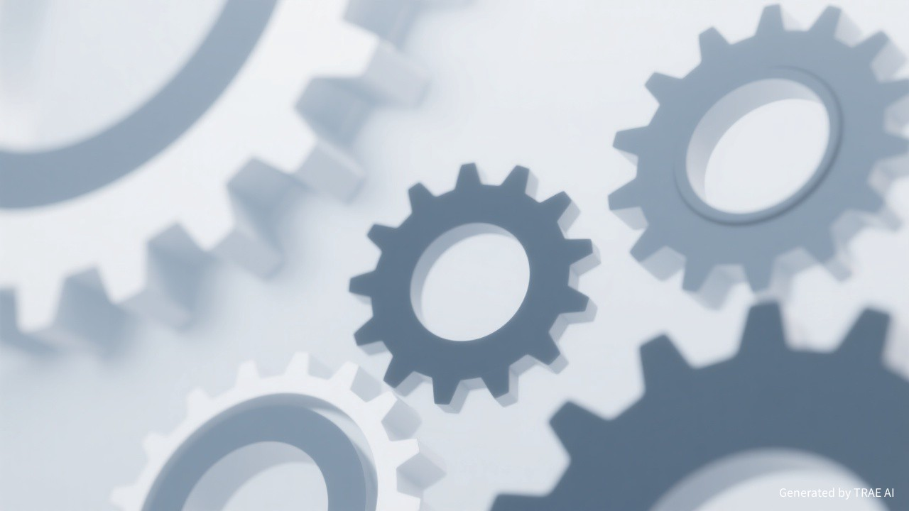
实践 · 真实痛点
ACT II · 08 / 12
The Bad Side
个人速度，不等于组织速度
AI 让写代码快了一个数量级，但产出量大了，Review 成为瓶颈。上下游衔接成本上升，交付周期并未同比例缩短。
效率瓶颈的转移

Slide 9
第三幕 · 未来趋势
ACT III · 09 / 12
趋势：两个清晰的方向
基于一线的实践经验，我们看到了 AI Coding 正在发生的质变。

Slide 10
趋势 1 · 场景泛化
ACT III · 10 / 12
More Than Coding
AI Coding 正在成为基础设施
纵向：研发链条延伸
横向：使用场景拓宽
从需求分析、交互设计、编码研发，到质量保障、线上运维。整条链路上的角色都在从中受益，不再只是程序员的专属。
技术调研、写设计文档、整理会议纪要，甚至管理本地知识库。AI 的价值远不止于写代码。这也是 SOLO 提供 Work 模式的原因。
More Than Coding

Slide 11

趋势 2 · 协作模式
ACT III · 11 / 12
从执行者到决策者
角色定位与思维方式的升级
过去你是 In the Loop，每一行代码都经过你的手；现在你要学会 On the Loop，设定约束、委派任务、审查结果。
协作模式的变化

Slide 12
终极形态
END · 12 / 12
自驾式的代码库
不是取代工程师，而是让每个工程师都能站在更高的抽象层次上思考和创造。

